Slide 1

LED Cube
G14 李承哲, 張景洋, 朱祐麟, 劉世文

Slide 2

系統功能與原理說明
功能
藉由UART接收使用者輸入的mode
透過mode亮特定預設的pattern，使特定的LED燈亮起
原理說明
將每一led燈的正極與cube直條的部分焊接，再將每一直條接至PIC18F
將每一負極與cube橫條的部分焊接，再將每一層接至PIC18F
透過正極與負極腳位的電位控制，亮特定直條上的特定一顆(層)LED燈
使用短暫的delay切換不同的LED燈來達到視覺暫留顯示 特定pattern的效果

Slide 3

系統使用環境及對象
使用環境
任何擺設環境皆可，觀賞用
對象
0-999歲的一般人

Slide 4
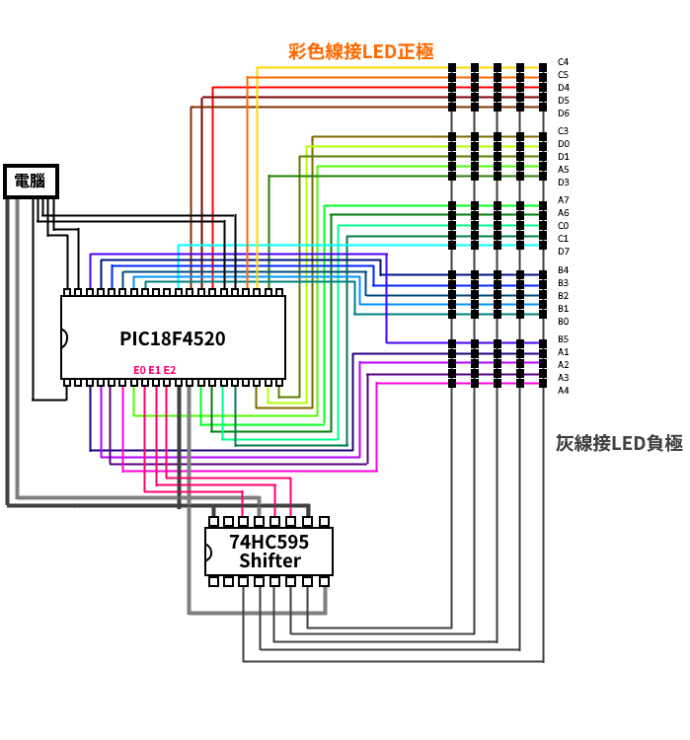
系統完整架構圖、流程圖、電路圖、設計
架構圖

Slide 5
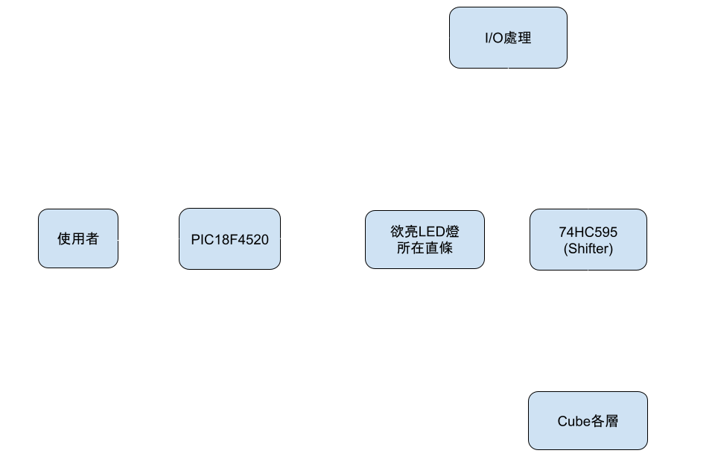
系統完整架構圖、流程圖、電路圖、設計
流程圖

Slide 6

系統開發工具、材料及技術
開發工具
MPLAB X IDE v5.20
材料
LED燈 * 125
74HC595 * 1
公對公杜邦線 * 40
焊錫 100g 0.8mm * 1
銅線 * 2捲
PB板 * 3
膠帶 * 1捲
焊槍 * 1
PIC18F4520 * 1
麵包板 * 1

Slide 7

系統開發工具、材料及技術
技術
焊接
C語法
UART(含CCP, Timer, ADC)
Interrupt
Shifter
美工

Slide 8
周邊接口或Library及API使用說明
無

Slide 9

實際組員之分工項目
李承哲: 焊接, 電路設計, 基礎程式架構, 企劃書撰寫
張景洋: 焊接, 零件處理, 功能實作, 企劃書撰寫
朱祐麟: 零件處理, 功能實作, 簡報製作
劉力文: 程式發想, 功能實作

Slide 10

遇到的困難及如何解決
焊接不易，腳位接觸不良
一個個燈除錯
Pin腳容易打架
一個個腳嘗試
原始碼
https://github.com/dodo920306/MICROPROCESSOR-PRINCIPLES-AND-APPLICATIONS/tree/main/final_project.X
影片
https://youtu.be/R5EnkSPM0XY

